Slide 1
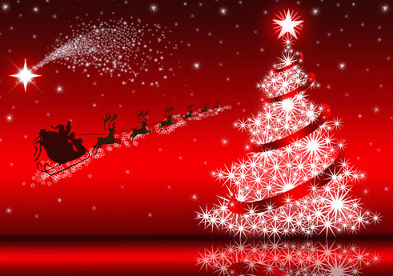

Slide 2



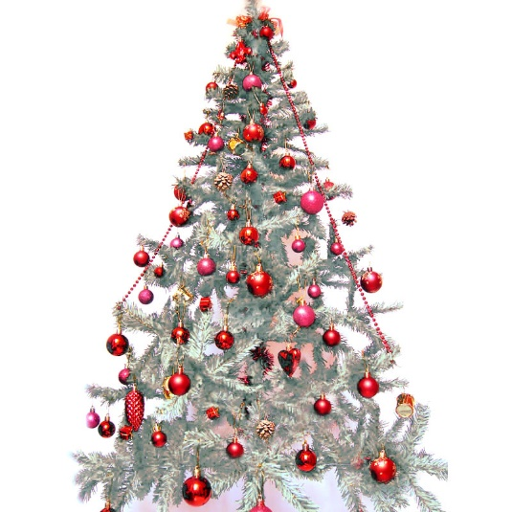
Natal:
Festa do consumo?
Ivanir Leonardi

Slide 3
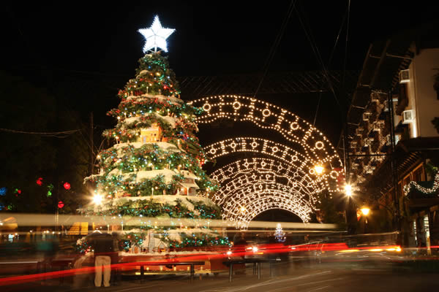
No mundo atual vemos avançar uma “direita” moralista, conservadora, só nos discursos e o declínio de uma “esquerda” portadora de todos os defeitos, que habilmente sabe criticar quando é oposição.

Slide 4
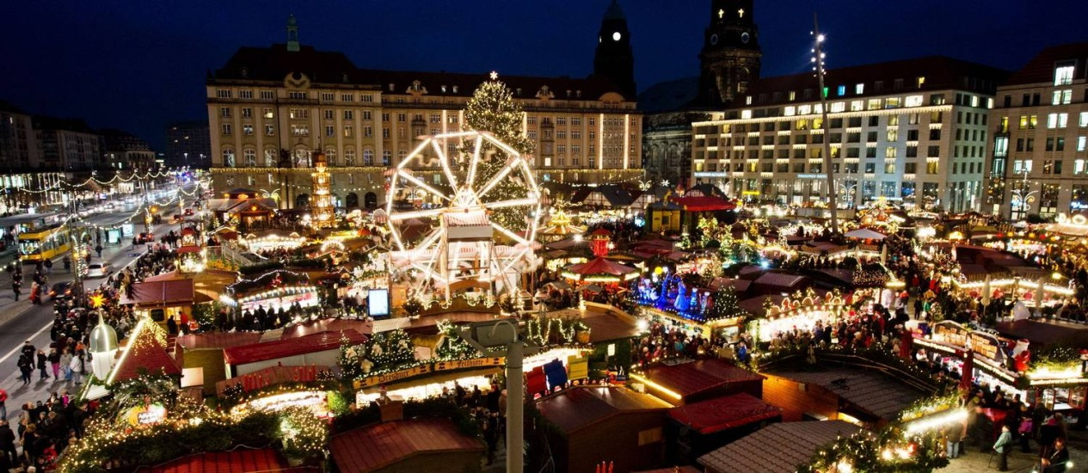
Vivemos, como na época do nascimento de Jesus, em um grande circo, onde o mais importante é a satisfação dos sentidos, perpetuando a máxima romana, de que para as grandes multidões: “Basta pão e circo”.

Slide 5
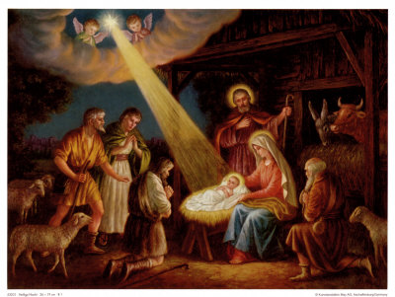
Neste contexto mais uma vez recordamos o Natal de Jesus, uma das festas fundamentais do cristianismo. Nele ACONTECE O ENCONTRO DO HUMANO COM DIVINO.

Slide 6
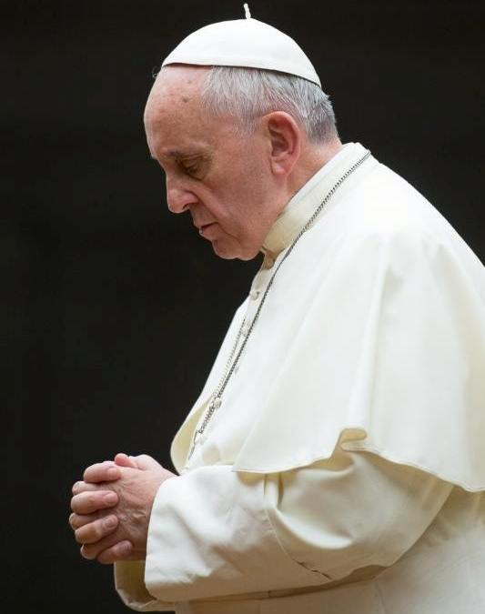
Para compreender o espírito natalino somos chamados a uma preparação interior, pois só assim poderemos acolher o Filho de Deus, que veio ensinar qual o verdadeiro sentido de nossas vidas.

Slide 7
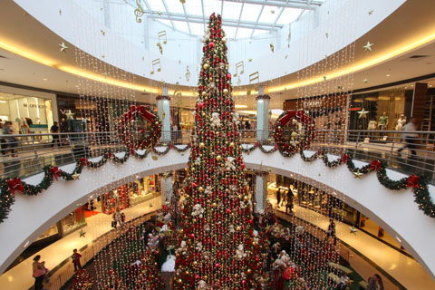
Infelizmente para a maioria, o Natal é apenas o principal momento comercial, onde as vendas aumentam, graças a uma publicidade avassaladora convocando as pessoas a dar coisas e não a doar-se.

Slide 8
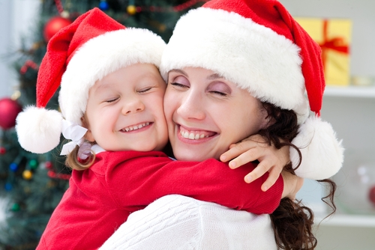
Todos precisamos de fato é de AMOR = Respeito, diálogo, compreensão.

Slide 9
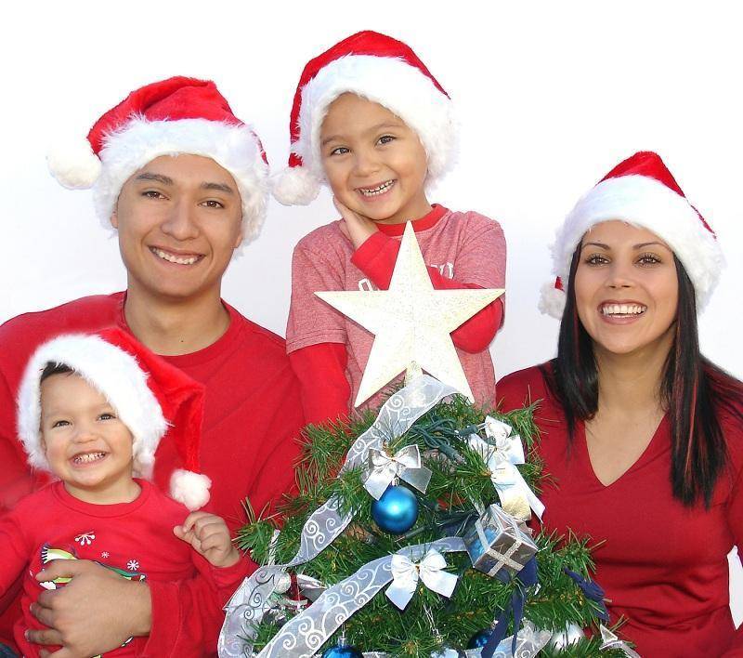
Natal é o momento de rever as nossas vidas, deixar as atitudes egoístas, a ganância, a soberba, o ódio e mergulhar nas entranhas do amor, da partilha, que será possível, quando Deus estiver conosco.

Slide 10

A alegria do Natal não passa apenas pela satisfação do estomago, ou pela troca presentes.
É uma festa religiosa, com uma sublime dimensão espiritual.

Slide 11

Vamos recuperar o verdadeiro sentido do Natal e, além de trocar presentes, vamos partilhar o perdão, a reconciliação, a solidariedade e a paz.

Slide 12
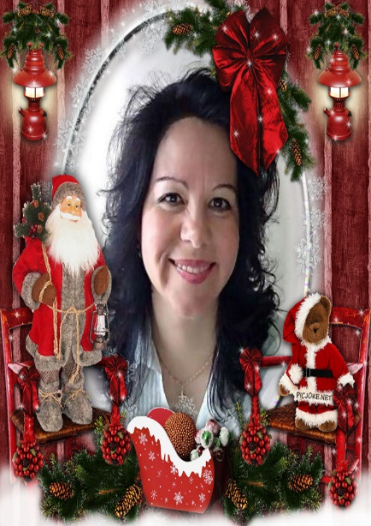
Imagens Internet
Texto: Autor Ivanir Leonardi
Música: IL Divo-Silent night
Formatação: Olga Lopes
lopesolg@gmail.com
www.facebook.com/olga.lopes.16
www.sergrasan.com/olgalopesslides
www.youtube.com/user/olgagomeslopes

